Slide 1
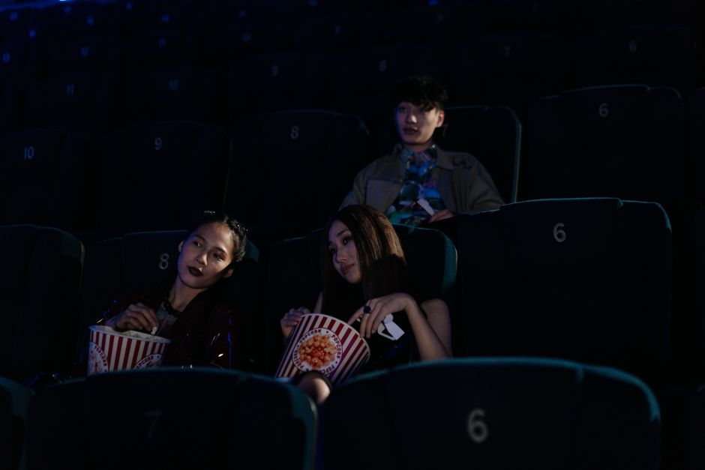
我看了一个电影
Wǒ kànle yí ge diànyǐng · Tôi đã xem một bộ phim
Buổi 12 · Sở thích & phim · 了(2)

Slide 2
Mục tiêu buổi học
• Nghe/dùng được 了 khi kể một việc đã làm xong
• Biết đúng chỗ đặt 都 (đều) trong câu
• Làm quen "từ tách được" như 说话／睡觉
• Biết thêm nhiều từ chỉ sở thích để nói về mình

Slide 3

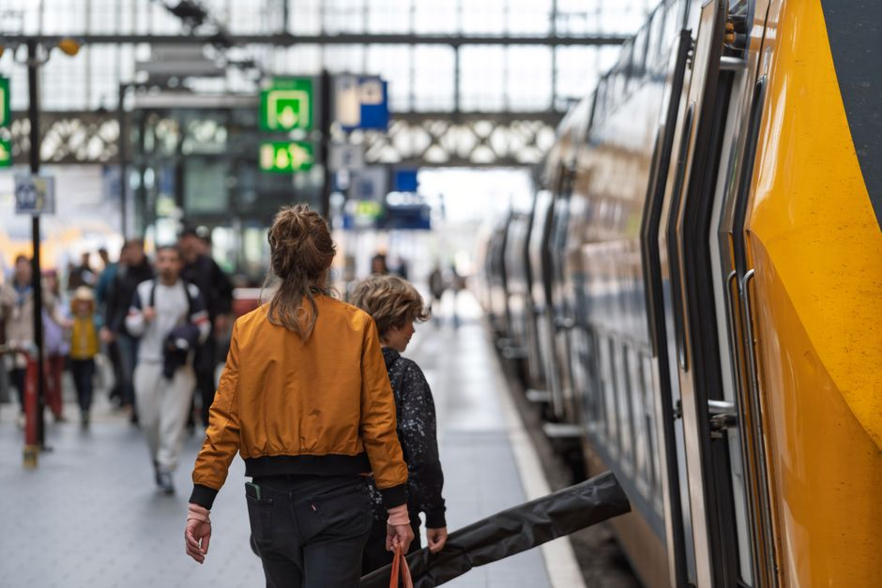
生词 · Trên chuyến tàu
过年了，我们上火车回家，中午车就开了。
Guònián le, wǒmen shàng huǒchē huí jiā, zhōngwǔ chē jiù kāi le.
Tết đến rồi, chúng tôi lên tàu về nhà, buổi trưa tàu khởi hành.
上
shàng
lên (tàu, xe)
火车
huǒchē
tàu hỏa
开
kāi
chạy, khởi hành (xe)

Slide 4
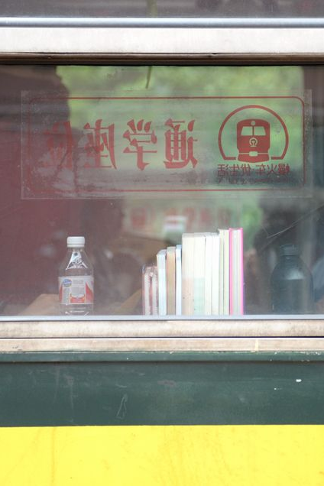
生词
有些
yǒuxiē
có một số (người/vật)
有的
yǒude
có người, có cái
车上有些人在看书。
Chē shang yǒuxiē rén zài kàn shū.
Trên tàu có một số người đang đọc sách.
有的人累了，睡觉了。
Yǒude rén lèi le, shuìjiào le.
Có người mệt rồi, ngủ luôn.

Slide 5
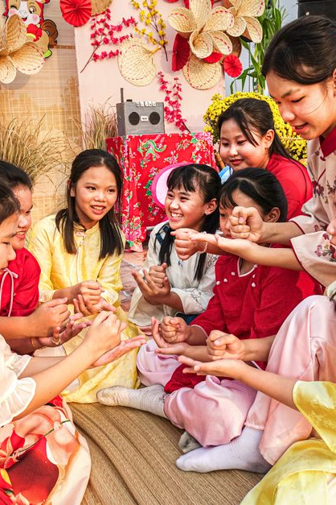
生词拓展
明年
míngnián
năm sau
过年
guònián
ăn Tết, đón năm mới
明年，我还要坐火车回家过年。
Míngnián, wǒ hái yào zuò huǒchē huí jiā guònián.
Năm sau, tôi vẫn muốn đi tàu về nhà ăn Tết.
过年的时候，全家人在一起，很开心。
Guònián de shíhou, quánjiārén zài yìqǐ, hěn kāixīn.
Lúc ăn Tết, cả nhà quây quần bên nhau, rất vui.

Slide 6
生词拓展
去年
qùnián
năm ngoái
• 去年过年，我们也是坐火车回家的。
Qùnián guònián, wǒmen yě shì zuò huǒchē huí jiā de.
Tết năm ngoái, chúng tôi cũng đi tàu về nhà.

Slide 7
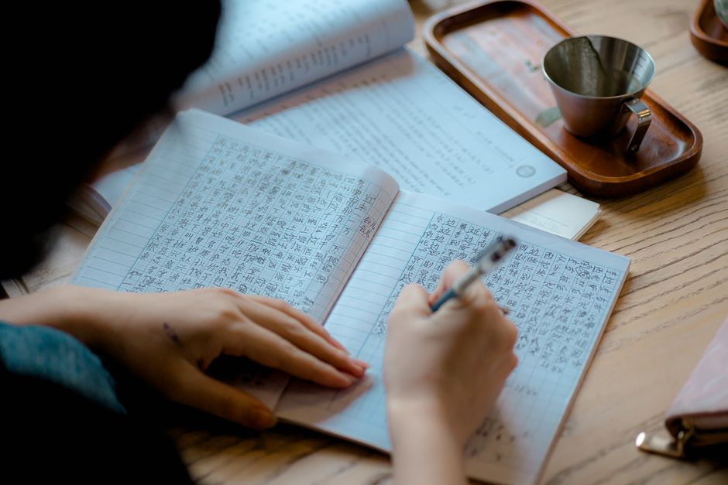
生词 · Trong lớp học
老师教我们写字，我们认真地听，都听见了。
Lǎoshī jiāo wǒmen xiě zì, wǒmen rènzhēn de tīng, dōu tīngjiàn le.
Cô giáo dạy chúng em viết chữ, chúng em chăm chú nghe, ai cũng nghe thấy rõ.
写
xiě
viết
听
tīng
nghe
听见
tīngjiàn
nghe thấy

Slide 8
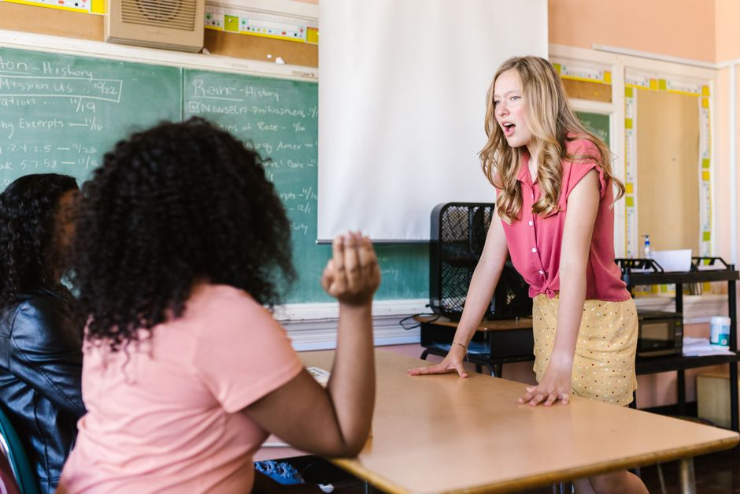
生词
说话
shuōhuà
nói chuyện
不要
búyào
đừng, không được
我说了很多话。
Wǒ shuōle hěn duō huà.
Tôi đã nói rất nhiều lời.
请大家不要说话！
Qǐng dàjiā búyào shuōhuà!
Mọi người đừng nói chuyện!

Slide 9
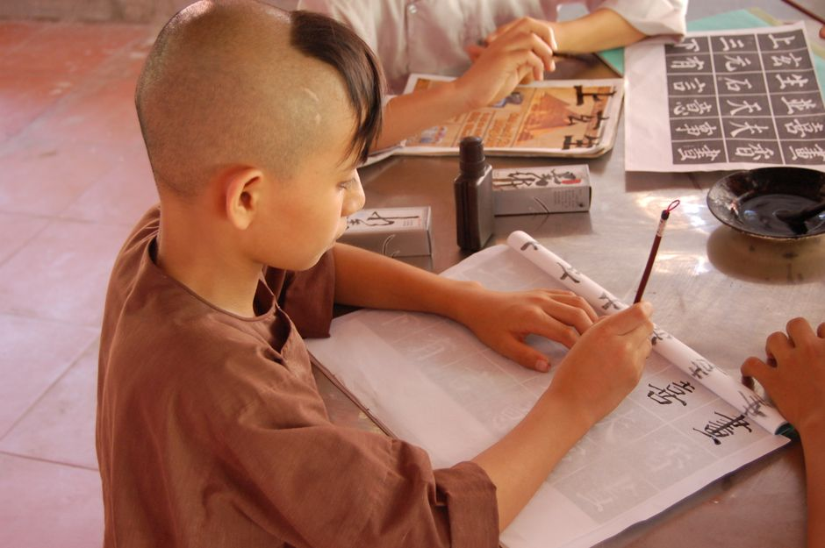
生词
你们都会写哪些字了？
Nǐmen dōu huì xiě nǎxiē zì le?
Các em đều đã biết viết những chữ nào rồi?
哪些
nǎxiē
những cái nào
字
zì
chữ

Slide 10
专有名词
汉语
Hànyǔ
tiếng Trung (tiếng nói)
汉字
Hànzì
chữ Hán (chữ viết)
我每天在学校学汉语，进步很快。
Wǒ měitiān zài xuéxiào xué Hànyǔ, jìnbù hěn kuài.
Mỗi ngày tôi học tiếng Trung ở trường, tiến bộ rất nhanh.
汉字虽然难，但是很有意思。
Hànzì suīrán nán, dànshì hěn yǒu yìsi.
Chữ Hán tuy khó nhưng rất thú vị.

Slide 11
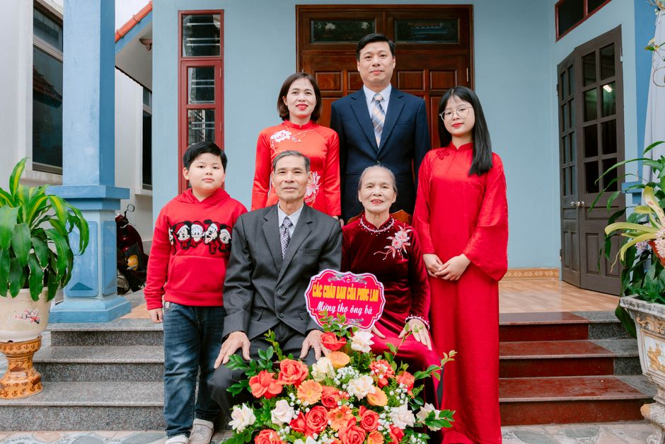
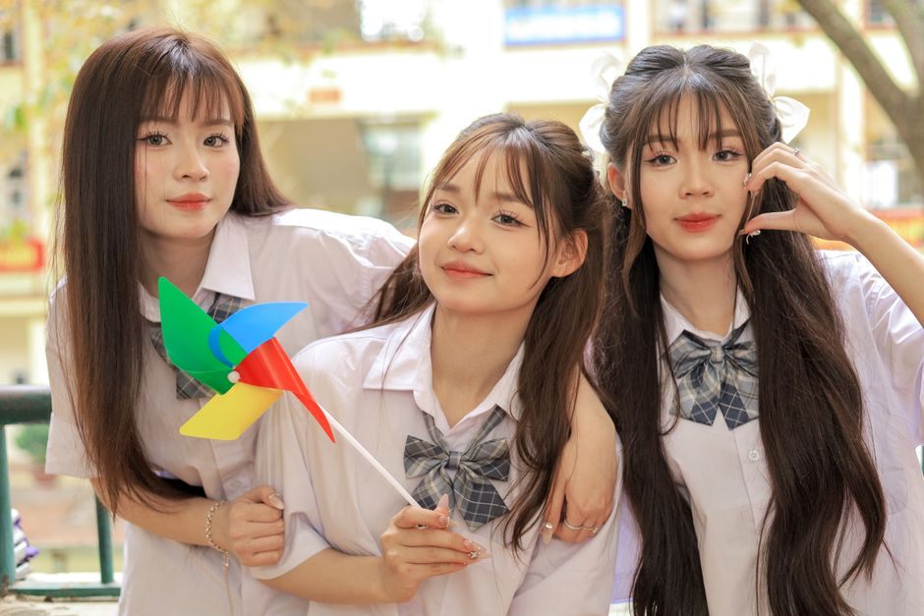
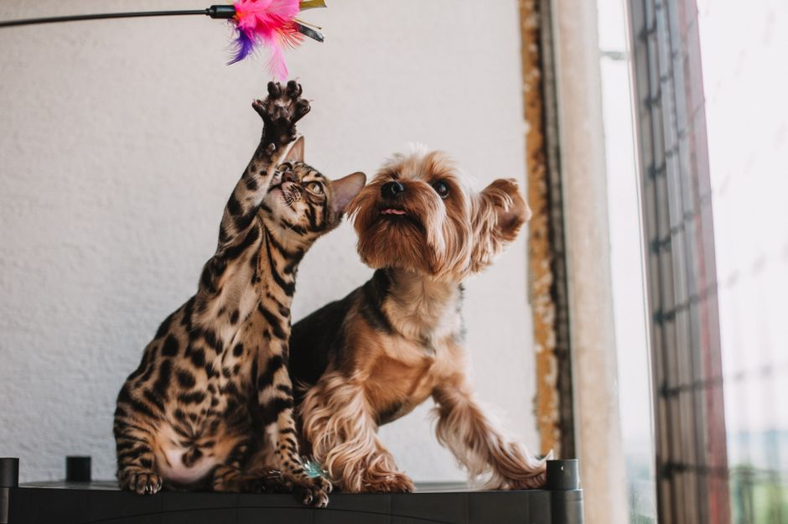
生词
他们
她们
它们
tāmen
tāmen
tāmen
họ (nam / chung, có cả nam cả nữ)
họ (toàn nữ)
chúng nó (đồ vật, con vật)

Slide 12
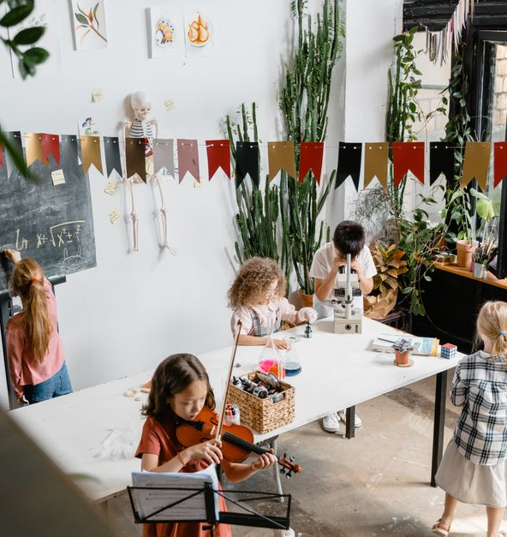
生词拓展 · Sở thích
爱好
àihào
sở thích
• 我的爱好是画画儿。
Wǒ de àihào shì huàhuàr.
Sở thích của tôi là vẽ tranh.
• 你的爱好是什么？
Nǐ de àihào shì shénme?
Sở thích của bạn là gì?

Slide 13
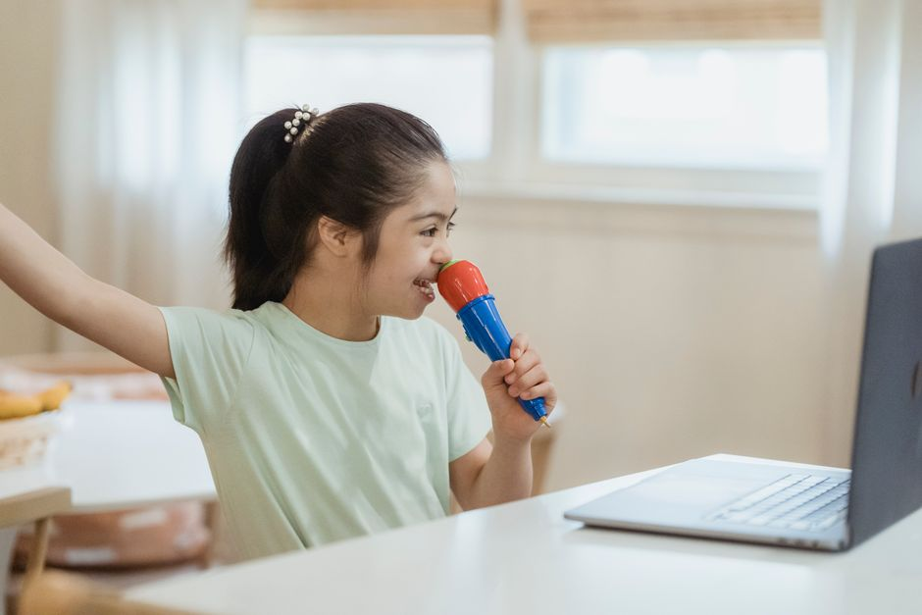
生词拓展
唱歌
chànggē
hát
• 妹妹喜欢唱歌。
Mèimei xǐhuan chànggē.
Em gái thích hát.

Slide 14
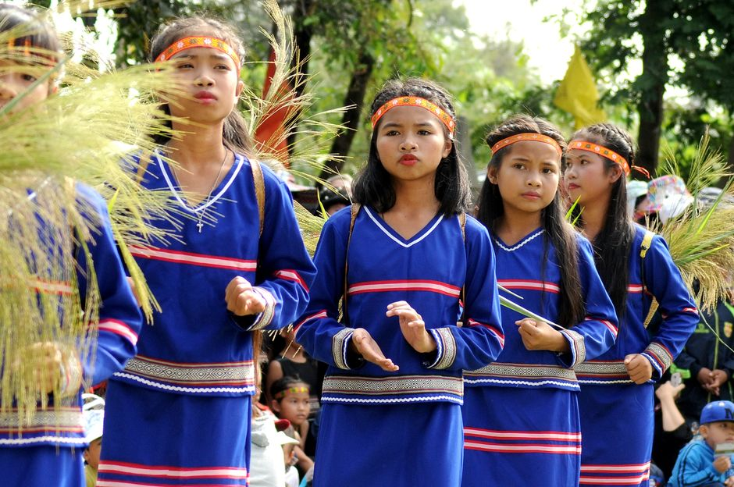
生词拓展
跳舞
tiàowǔ
nhảy múa
• 她们在学校跳舞。
Tāmen zài xuéxiào tiàowǔ.
Các bạn ấy múa ở trường.

Slide 15
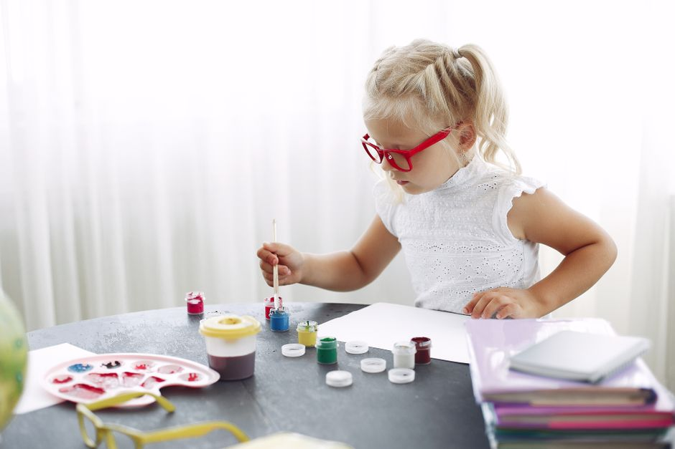
生词拓展
• 我周末在家画画儿。
Wǒ zhōumò zài jiā huàhuàr.
Cuối tuần tôi ở nhà vẽ tranh.
画画儿
huàhuàr
vẽ tranh

Slide 16
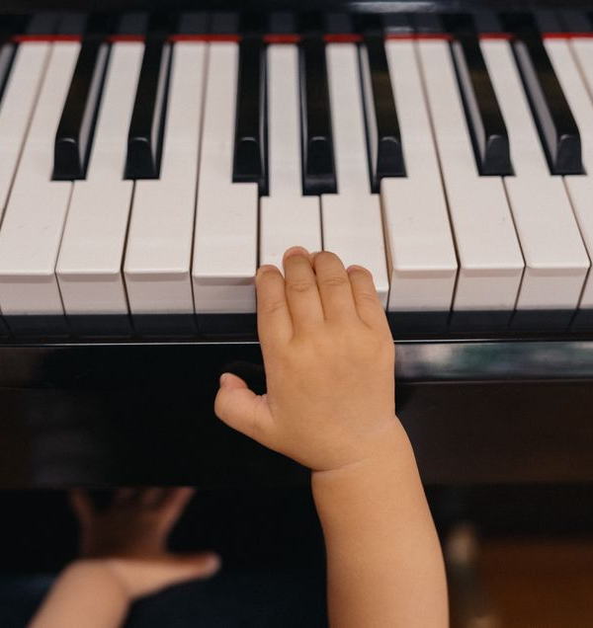
生词拓展
• 姐姐会弹钢琴。
Jiějie huì tán gāngqín.
Chị gái biết chơi piano.
弹钢琴
tán gāngqín
chơi piano

Slide 17
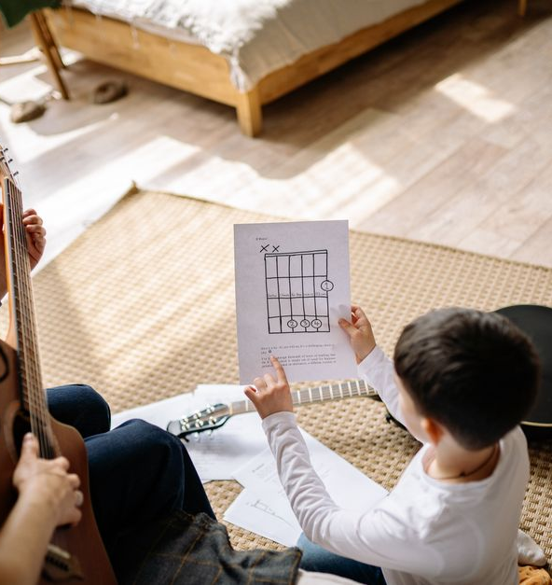
生词拓展
• 哥哥在家弹吉他。
Gēge zài jiā tán jítā.
Anh trai chơi guitar ở nhà.
弹吉他
tán jítā
chơi guitar

Slide 18
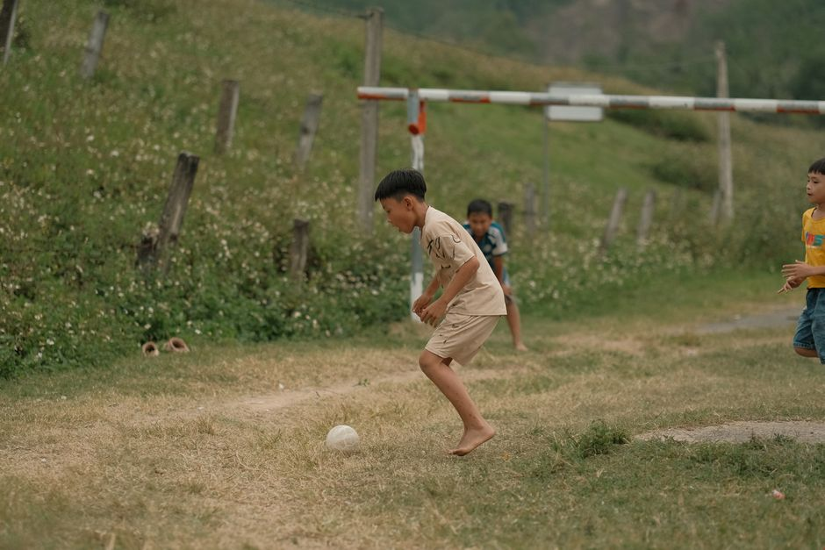
生词拓展
• 弟弟和朋友们踢足球。
Dìdi hé péngyoumen tī zúqiú.
Em trai và các bạn đá bóng.
踢足球
tī zúqiú
đá bóng

Slide 19
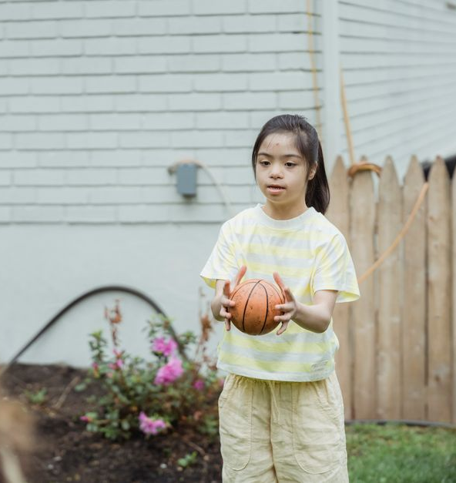
生词拓展
• 我喜欢打篮球。
Wǒ xǐhuan dǎ lánqiú.
Tôi thích chơi bóng rổ.
打篮球
dǎ lánqiú
chơi bóng rổ

Slide 20
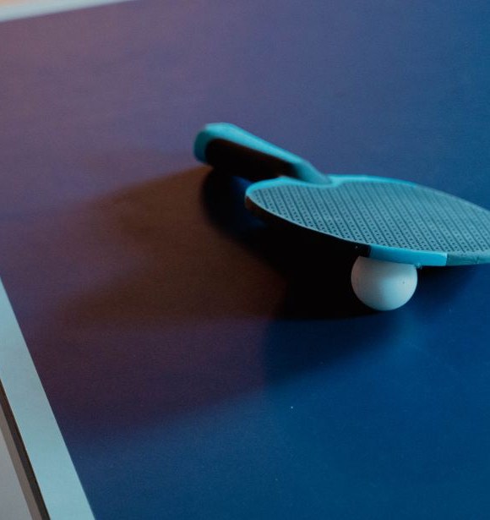
生词拓展
• 他和爸爸打乒乓球。
Tā hé bàba dǎ pīngpāngqiú.
Bạn ấy và bố chơi bóng bàn.
打乒乓球
dǎ pīngpāngqiú
chơi bóng bàn

Slide 21
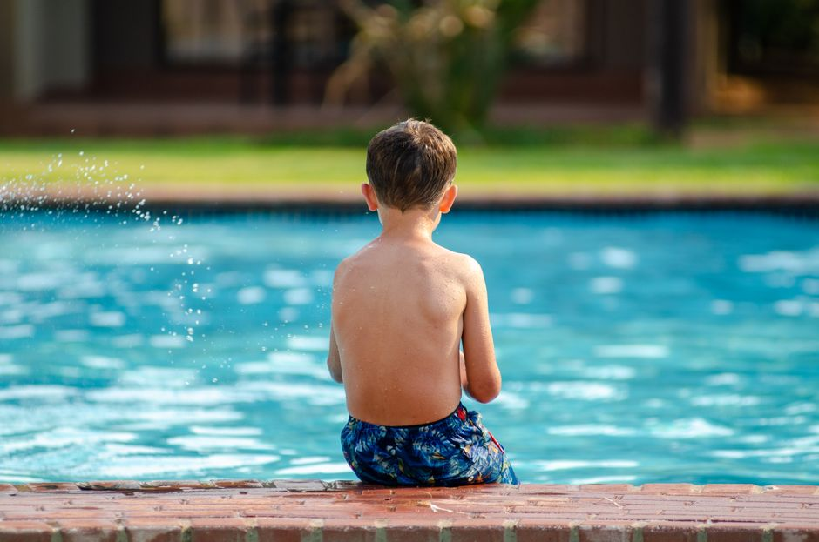
生词拓展
游泳
yóuyǒng
bơi
• 夏天我们去游泳。
Xiàtiān wǒmen qù yóuyǒng.
Mùa hè chúng tôi đi bơi.

Slide 22
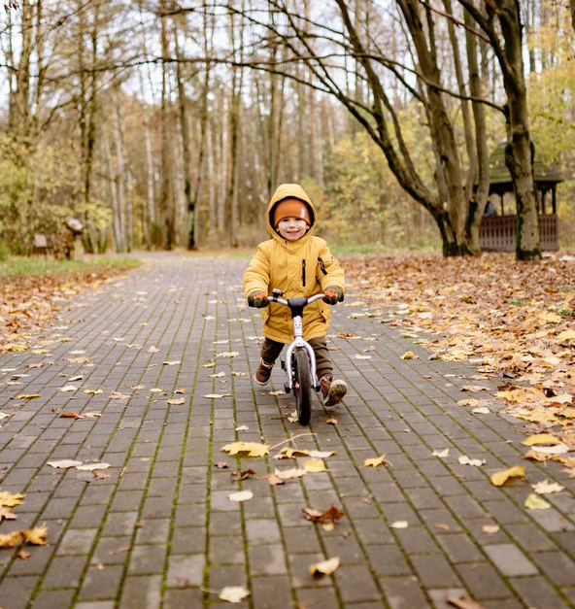
生词拓展
• 我每天骑自行车上学。
Wǒ měitiān qí zìxíngchē shàngxué.
Mỗi ngày tôi đạp xe đi học.
骑自行车
qí zìxíngchē
đạp xe đạp

Slide 23
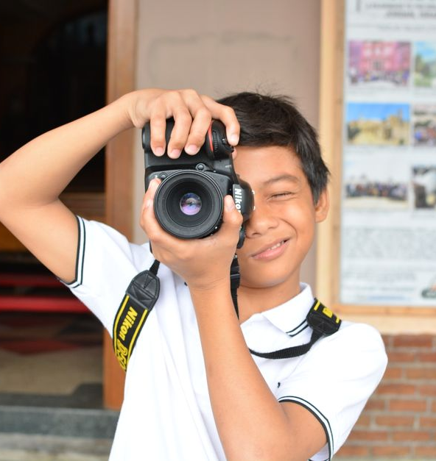
生词拓展
拍照
pāizhào
chụp ảnh
• 我喜欢拍照。
Wǒ xǐhuan pāizhào.
Tôi thích chụp ảnh.

Slide 24
课文1
课文1 · 在火车上
白
白家月: 你们上火车后看见王老师了吗？
Nǐmen shàng huǒchē hòu kànjiàn Wáng lǎoshī le ma?
陈
陈天中: 没看见。中午车开后，
Méi kànjiàn. Zhōngwǔ chē kāi hòu,
陈
陈天中: 有些人在看书，有的人睡觉了。
yǒuxiē rén zài kàn shū, yǒude rén shuìjiào le.
白
白家月: 你呢？
Nǐ ne?
陈
陈天中: 我看了一个电影。
Wǒ kànle yí ge diànyǐng.

Slide 25
课文2
课文2 · 你们会写汉字了吗
🙂 王一飞
🙂 白家月
🙂 陈天中
1. 你们会说汉语了，也会写汉字了吗？
Nǐmen huì shuō Hànyǔ le, yě huì xiě Hànzì le ma?
2. 我们都会写了。
Wǒmen dōu huì xiě le.
3. 老师，我听不见。
Lǎoshī, wǒ tīng bú jiàn.
4. 请大家不要说话！
Qǐng dàjiā búyào shuōhuà!
5. 你们都会写哪些汉字了？
Nǐmen dōu huì xiě nǎxiē Hànzì le?
6. 我会写这些字了，您看！
Wǒ huì xiě zhèxiē zì le, nín kàn!

Slide 26
课文3
课文3 · 孩子们都上学了
刘
刘明: 明年女儿上中学。
Míngnián nǚ'ér shàng zhōngxué.
王
王一雪: 对。儿子也上小学了。
Duì. Érzi yě shàng xiǎoxué le.
刘
刘明: 我们家有了一个中学生。
Wǒmen jiā yǒule yí ge zhōngxuéshēng.
王
王一雪: 还有了一个小学生。
Hái yǒule yí ge xiǎoxuéshēng.
刘
刘明: 上学后，他们都忙了。
Shàngxué hòu, tāmen dōu máng le.
王
王一雪: 是的。太晚了，睡觉吧。
Shì de. Tài wǎn le, shuìjiào ba.

Slide 27
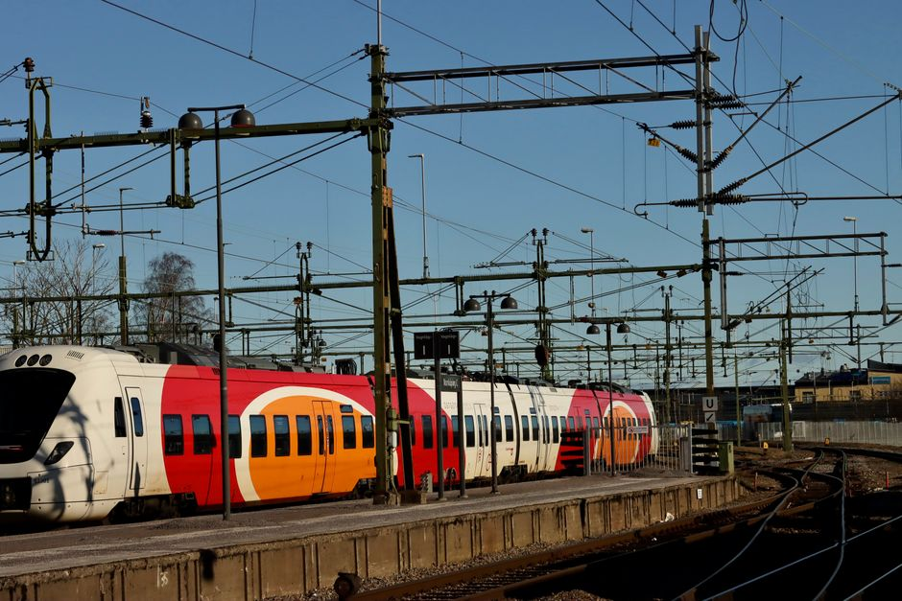
语法
动态助词 了(2) — Báo việc đã xong
了 đặt SAU động từ, báo hành động đã xảy ra/hoàn thành. Phủ định dùng 没, BỎ 了 (không nói "没...了").
我看了一个电影。
Wǒ kànle yí ge diànyǐng.
Tôi đã xem một bộ phim.
我买了一个新电脑。
Wǒ mǎile yí ge xīn diànnǎo.
Tôi đã mua một cái máy tính mới.
我昨天没去商店买东西。
Wǒ zuótiān méi qù shāngdiàn mǎi dōngxi.
Hôm qua tôi không đi cửa hàng mua đồ.

Slide 28
练习
练习 · 了(2) — Điền 了 hoặc 没
Từ cần dùng: 了 (le) · 没 (méi)
1. 我看[___]一个电影。
2. 我昨天[___]去商店买东西。
3. 白家月：你们昨天在车上做什么[___]？
陈天中：我看[___]一本书。

Slide 29
语法
离合词(1) — Từ tách được
合 (ghép) | 分 (tách)
睡觉 | 睡了觉 ／ 睡了一觉
上课 | 上了课 ／ 上中文课
下班 | 下了班
说话 | 说了话 ／ 说了很多话

Slide 30
练习
练习 · 离合词 — Tách từ cho đúng
Từ cần dùng: 睡了觉 (shuìle jiào) · 上了课 (shàngle kè) · 说了话 (shuōle huà)
1. 昨天晚上我很累，早早就[___]。
2. 今天上午我们[___]中文课。
3. 老师和我们[___]，我们都听见了。

Slide 31
语法
范围副词 都 — Đứng SAU đối tượng, TRƯỚC phủ định
都 (đều) biểu thị toàn bộ. Đối tượng được khái quát đứng TRƯỚC 都; phủ định thì từ phủ định đứng SAU 都.
我们都会写了。
Wǒmen dōu huì xiě le.
Chúng tôi đều biết viết rồi.
同学们都没听见。
Tóngxuémen dōu méi tīngjiàn.
Các bạn học đều không nghe thấy.
我和我的朋友们都去。
Wǒ hé wǒ de péngyoumen dōu qù.
Tôi và các bạn tôi đều đi.

Slide 32
练习
练习 · 都 — Điền vào đúng vị trí
Từ cần dùng: 都 (dōu)
1. 我们[___]会写汉字了。
2. 同学们[___]没听见老师的问题。
3. 他没[___]老师说什么。

Slide 33
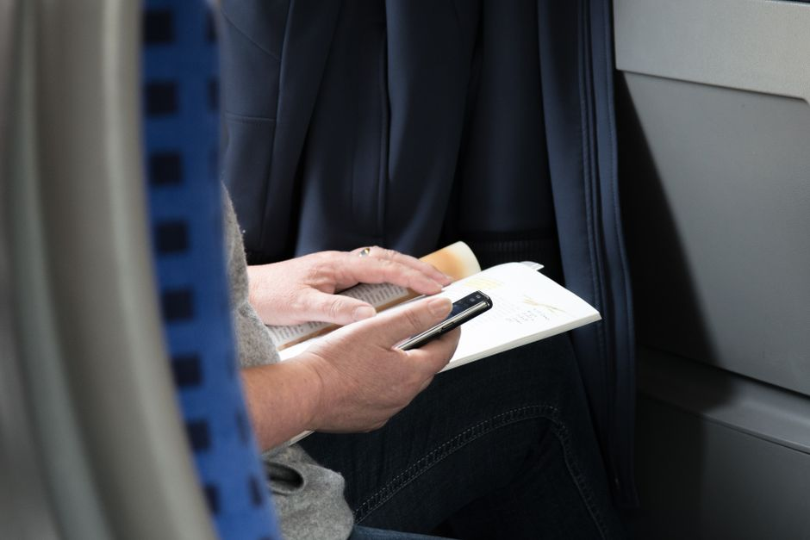
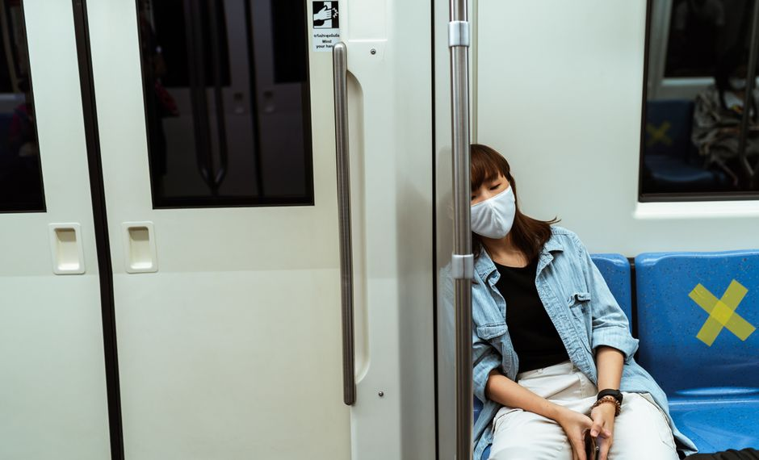
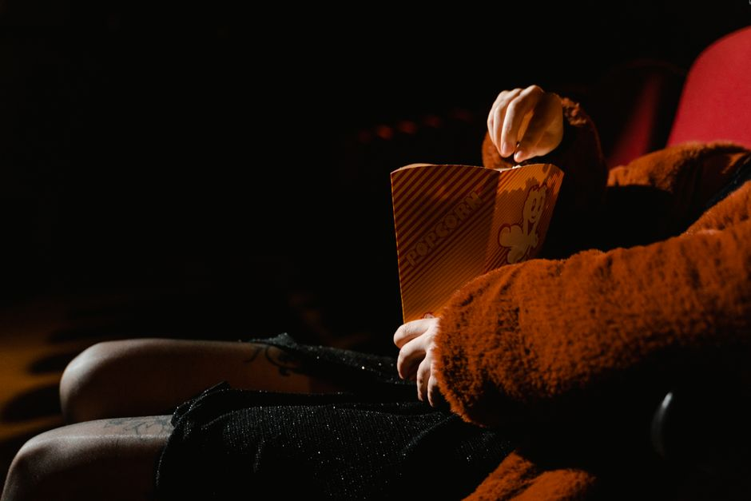
练习
配对游戏 · Trên tàu, mọi người đang làm gì?
1
2
B 看书 kàn shū
C 睡觉 shuìjiào
A 看电影 kàn diànyǐng
3

Slide 34
练习
配对游戏 · Nối sở thích với hình ảnh
1
2
D 唱歌 chànggē
A 跳舞 tiàowǔ
E 踢足球 tī zúqiú
B 游泳 yóuyǒng
C 画画儿 huàhuàr
3
4
5

